Slide 1
Omega 3 a 6, a jiné
–
potenciální širokospektrální možnosti léčby?

Slide 2
Všeobecně o mastných kyselinách
dělí se podle délky na:
mastné kyseliny s krátkým řetězcem (SCFA) 5 a méně uhlíků
mastné kyseliny se středně dlouhým řetězcem (MCFA) 6 – 12 uhlíků
mastné kyseliny s dlouhým řetězcem (LCFA) 13 – 21 uhlíků
mastné kyseliny s velmi dlouhým řetězcem (VLCFA) 22 a víc uhlíků
dělí se podle vazeb na:
nasycené bez dvojitých vazeb mezi uhlíky (C=C)
nenasycené s dvojitými vazbami a to s:
jednou dvojitou vazbou C=C (mononenasycené)
více dvojitými vazbami (polynenasycené)
2

Slide 3
Všeobecně o mastných kyselinách
nasycené mastné kyseliny:
kyselina myristová
kys. linolová kys. arachidonová (zánět, růst buněk, CNS)
kys. α-linolenová kys. dokosahexaenová (vývoj plodu – zrak, mozek)
kyselina palmitová
nejčastěji zastoupená mastná kyselina v lidském těle (21-30 %)
první produkt syntézy MK, prekurzor mastných kyselin s delším (16) řetězcem
palmový olej (45 %); hovězí lůj, máslo, i kakaové (26 %); vepřové sádlo, bavlníkový olej (25 %); kuřecí tuk (25 %); jiné rostlinné oleje (12 % a méně)
3

Slide 4
Všeobecně o mastných kyselinách
esenciální mastné kyseliny:
kyselina linolová (LA) – omega-6 nenasycená mastná kyselina
bohatými zdroji (více než 50 %) jsou: pupalkový, konopný a bavlníkový olej; olej z máku, hroznových jadérek, vlašských ořechů, pšeničných a kukuřičných klíčků
je dostatečně prokázáno, že zvýšený příjem LA snižuje riziko srdečně-cévních onemocnění, diabetu a předčasného úmrtí¹ a celkový cholesterol a LDL²
kyselina α-linolenová (ALA) – omega-3 nenasycená mastná kyselina
bohatými zdroji (více než 50 %) jsou: chia, lněná a kiwi semínka
je dostatečně prokázáno, že zvýšený příjem ALA snižuje triglyceridy a celkový cholesterol³
1. Marangoni F. et al.: Dietary linoleic acid and human health: Focus on cardiovascular and cardiometabolic effects; Atherosclerosis, 2020.
2. Food Standards Australia New Zealand: Systematic review of the evidence for relationships between saturated, cis monounsaturated, cis polyunsaturated fatty acids and selected individual fatty acids, and blood cholesterol concentration; 2016.
3. Hao Y. et al.: Effects of α-linolenic acid intake on blood lipid profiles: a systematic review and meta-analysis of randomized controlled trials; Critical Reviews in Food Science and Nutrition, 2020.
4

Slide 5
Účinky esenciálních MK
esenciální mastné kyseliny mají:
hypolipidemický účinek zvýšením hladin HDL
protizánětlivý účinek inhibicí prozánětlivých cytokinů
imunosupresivní účinek snížením exprese receptorů pro interleukin 2 a inhibicí syntézy tumor nekrotizujícího faktoru a interleukinu 1β
antiagregační účinek blokádou aktivace NF-κB a blokádou syntézy PDGF
kardioprotektivní účinek zvýšením elektrostability kardiomyocytů
neuroprotektivní účinek – jsou strukturálními složkami membrány neuronů
metabolický účinek zvýšením citlivosti na inzulín a snížením hladiny homocysteinu
genomodulační a antiproliferativní účinek
5

Slide 6
Využití esenciálních MK
urologie – zpomalení zánětlivého procesu při nefropatiích a nefritidách
kardiologie – zpomalení rozvoje aterosklerózy
pneumologie – snížením zánětu zlepšují průběh infektů dýchacích cest
gastroenterologie – snížením zánětu zlepšují průběh chronických zánětlivých procesů
gynekologie – pozitivní ovlivnění vývoje plodu; úleva od bolestivé menstruace
psychiatrie – příznivý účinek při ADHD a poruchách z autistického spektra
onkologie – urychlení apoptózy a zpomalování proliferace
dermatologie – snížením zánětu příznivě působí při psoriáze a ekzémech
revmatologie – nížení zánětu pozitivně vplývá na revmatoidní artritidu a systémový lupus
6

Slide 7
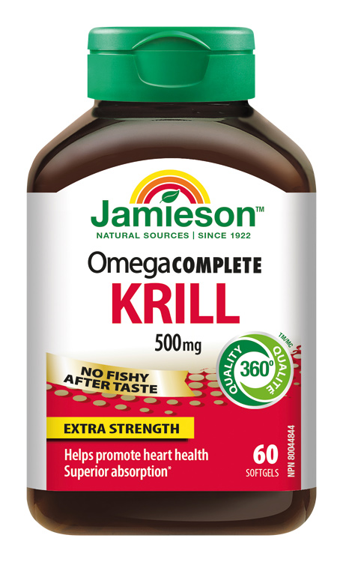
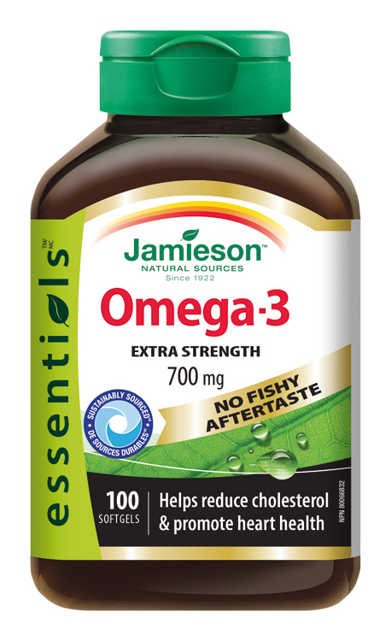
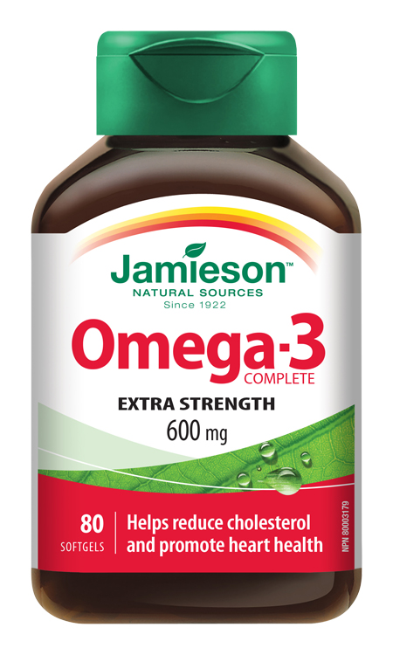
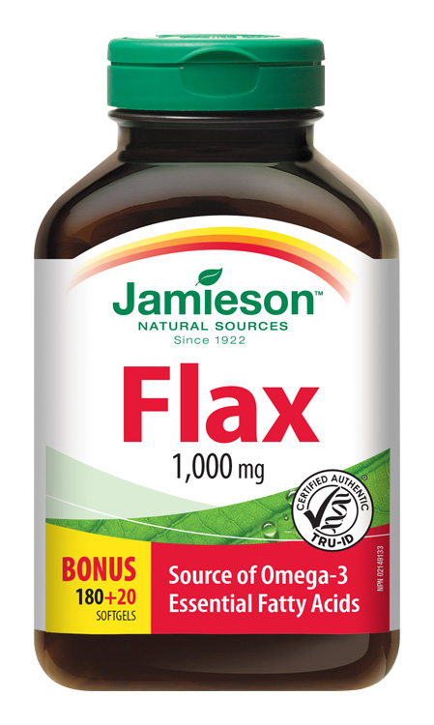
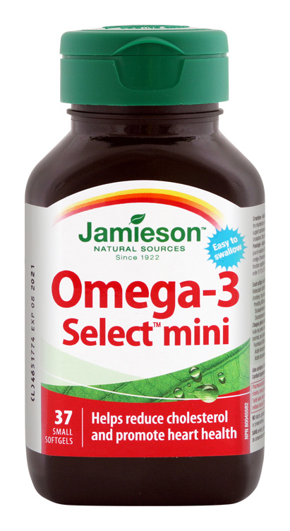
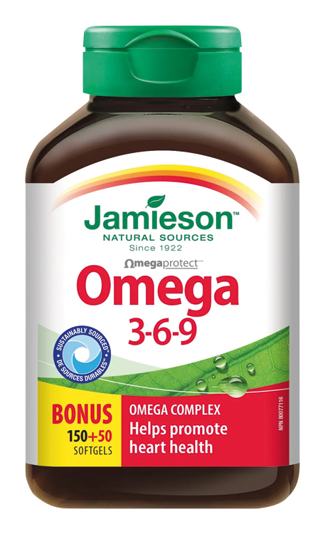
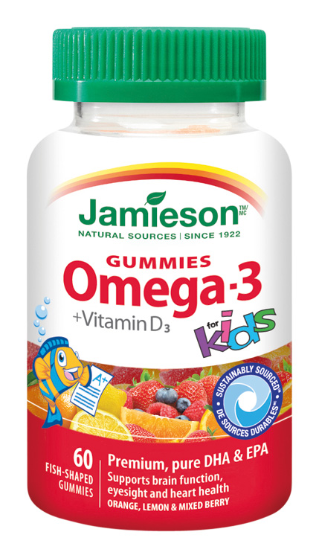
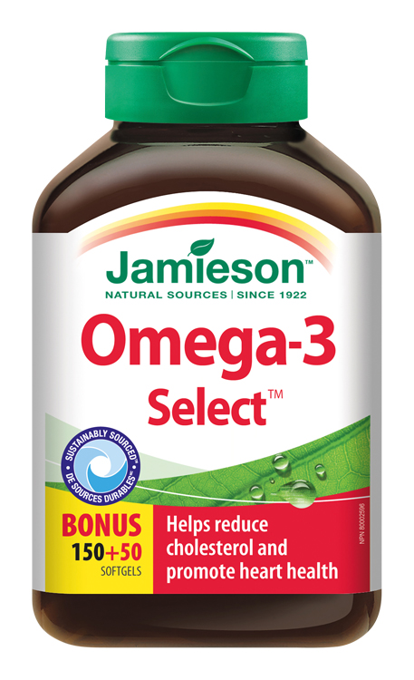
Omegy JAMIESON
7

Slide 8
Koenzym Q10 – CoQ10
funkce:
zprostředkování buněčného dýchání v mitochondriích
zprostředkování přenosu elektronů v buňkách – energetický metabolismus
blokování volných radikálů v buněčném prostředí
nedostatek:
způsobený zpravidla sníženou biosyntézou anebo zvýšenou potřebou CoQ10 v organismu
biosyntézu CoQ10 snižují zejména statiny inhibicí HMG-CoA reduktázy
zvýšená potřeba je u osob podávajících vysoký jak fyzický, tak duševní výkon
8

Slide 9
Koenzym Q10 – CoQ10
účinky:
CoQ10 snižuje morbiditu a mortalitu u pacientů se srdečním selháváním¹
CoQ10 účinně léčí kardiomyopatii²
CoQ10 snižuje myopatii způsobenou hypolipidemickou léčbou³
CoQ10 snižuje krevní tlak při primární hypertenzi⁴
CoQ10 snižuje riziko periodontitidy a parodontitidy⁵
CoQ10 pomáhá při chronickém onemocnění ledvin⁶
1. Al Saadi T. et al.: Coenzyme Q10 for heart failure (Review); Cochrane Database of Systematic Reviews, 2021.
2. Langsjoen P. H. et al.: Effective and safe therapy with coenzyme Q10 for cardiomyopathy; Klinische Wochenschrift, 1988.
3. Hua Q. et al.: Effects of Coenzyme Q10 on Statin-Induced Myopathy: An Updated Meta-Analysis of Randomized Controlled Trials; J. Am. Heart Assoc., 2018
4. Ho M. J. et al.: Blood pressure lowering efficacy of coenzyme Q10 for primary hypertension (Review); Cochrane Database of Systematic Reviews, 2016.
5. McRee J. T. et al.: Therapy with Coenzyme Q10 for Patients with Periodontal Disease; Journal of Dental Health, 1993.
6. Yongxing X. et al.: Efficacy of coenzyme Q10 in patients with chronic kidney disease: protocol for a systematic review; British Medical Journal, 2019.
9

Slide 10
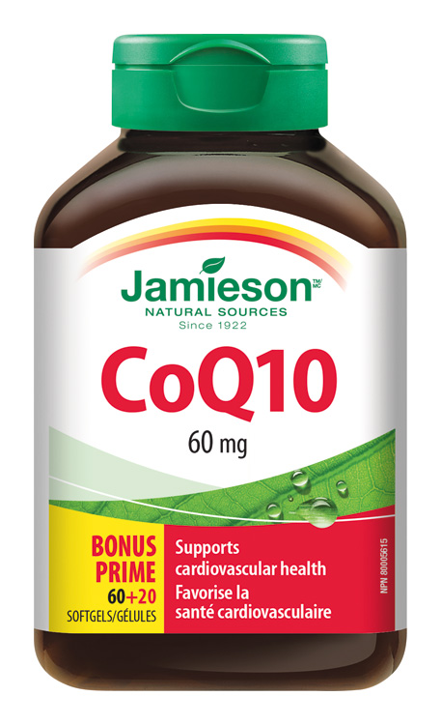
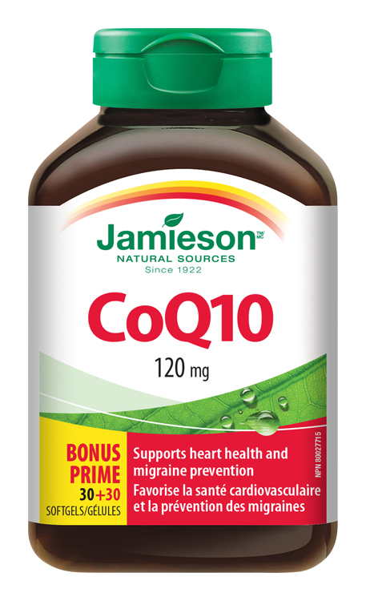
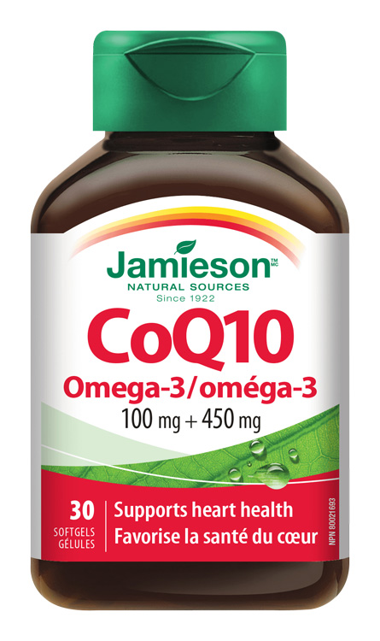
CoQ10 JAMIESON
10

Slide 11
Selen
funkce:
kofaktor redukce glutathion peroxidázy
kofaktor dejodináz tří hormonů štítné žlázy
kofaktor thioredoxin reduktázy redukující disulfidy
rizikové skupiny pro deficienci:
osoby se sníženou funkcí tenkého střeva
obyvatelé zemí s nedostatkem selenu v půdě
11

Slide 12
Selen
účinky:
indukce apoptózy¹
zmírnění průběhu HIV infekce²
zmírnění hypothyreoidismu (Hashimotova nemoc)³
silný antioxidant⁴
zmírnění kardiomyopatie v součinnosti s koenzymem Q10⁵
1. Razaghi A. et al.: Selenium stimulates the antitumour immunity: Insights to future research; European Journal of Cancer, 2021.
2. Stone C. A. et al.: The Role of Selenium in HIV; Nutrition Review, 2010.
3. Pakdel F. et al.: Effects of Selenium on Thyroid Disorders: Scientometric Analysis; Iran J. Public Health, 2019.
4. Michiaki Y. et al.: Strong antioxidant activity of the novel selenium-containing imidazole compound ″selenoneine″; The FASEB Journal, 2012.
5. Fedacko J. et al.: Coenzyme Q10 and selenium in statin-associated myopathy treatment; Can. J. Physiol. Pharmacol., 2013.
12

Slide 13
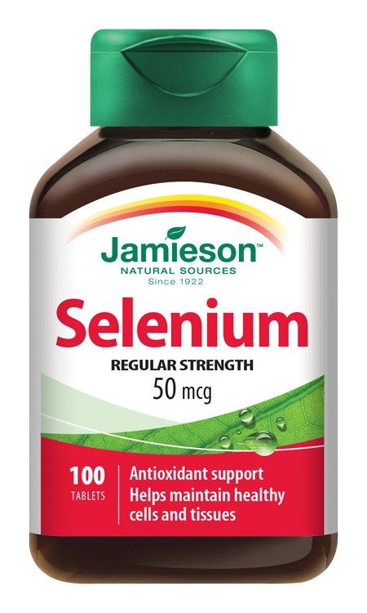
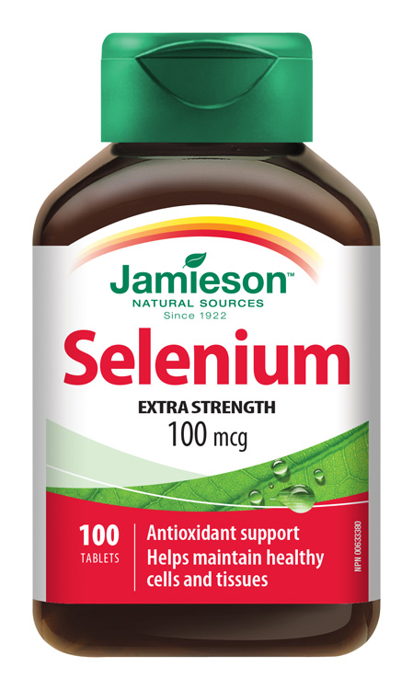
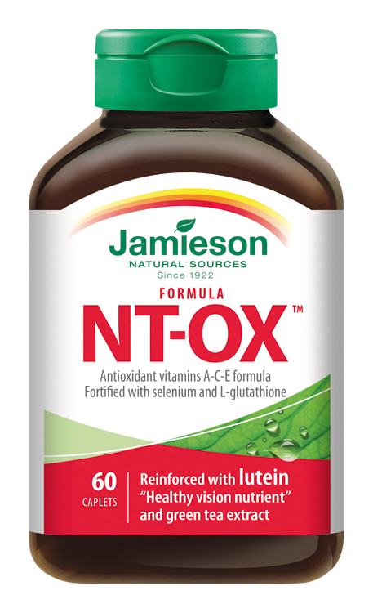
Selen JAMIESON
13

Slide 14
Homocystein
je produkt našeho metabolismu
do 10 mmol/l u žen a 11 mmol/l u mužů je jeho hladina fyziologická
vyšší hladiny homocysteinu jsou zapříčiněny zejména oxidačním stresem
zvýšené riziko srdečně-cévní, neuropsychiatrické, fraktur kostí a luxace oční čočky
příčiny hyperhomocysteinémie:
hypovitaminózy až deficience vitamínů B6, B9 a B12
genetické poruchy metabolismu homocysteinu
chronická konzumace alkoholu
kouření tabáku
14

Slide 15
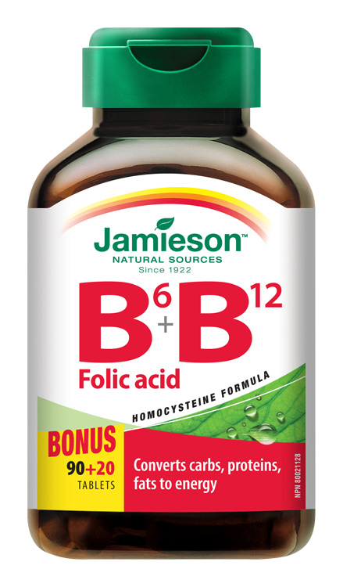
Antihomocysteinová formule JAMIESON
15

Slide 16
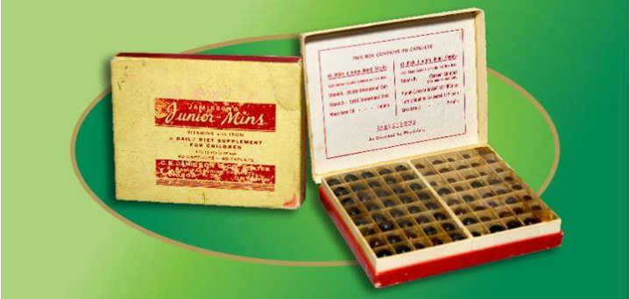
100. výročí
1945 – 1. doplněk stravy pro děti
16

Slide 17
Děkuji Vám za pozornost
JAMIESON – Váš průvodce pro život plný zdraví
zdenek.nouzovsky@interpharm.sk
17

